Slide 1
tho n;k ds elhgk
d{kk& 7
}kjk& izhrh flag

Slide 2
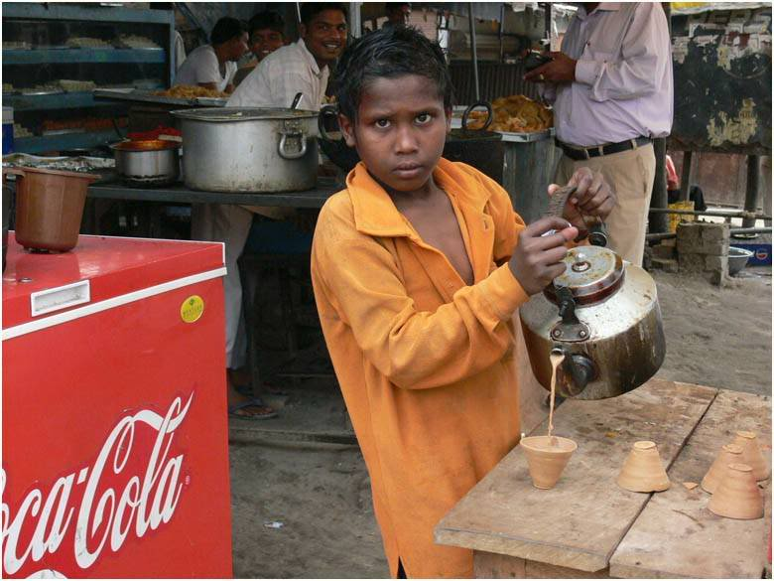
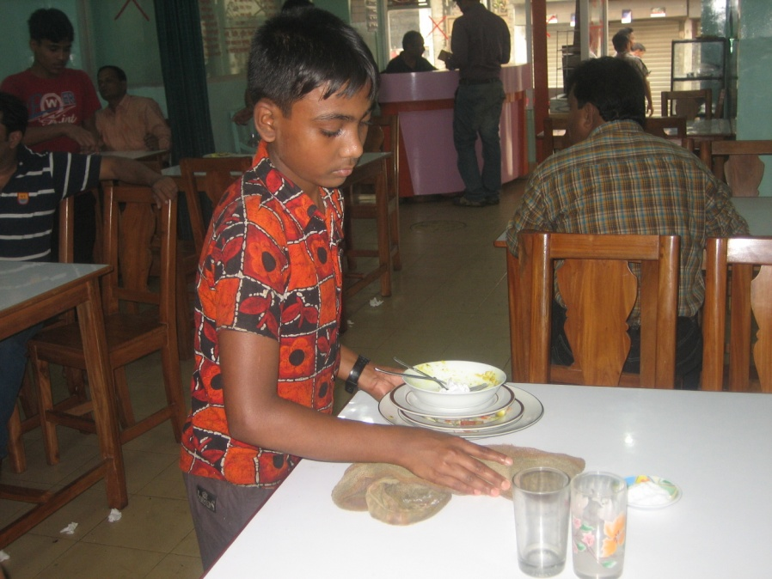

Slide 3
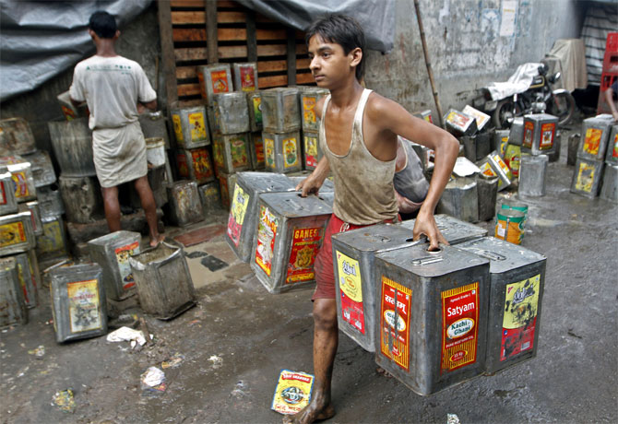
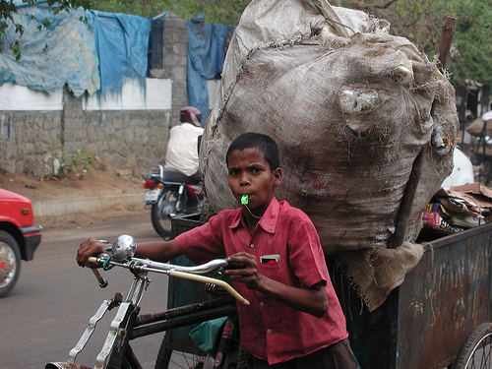

Slide 4
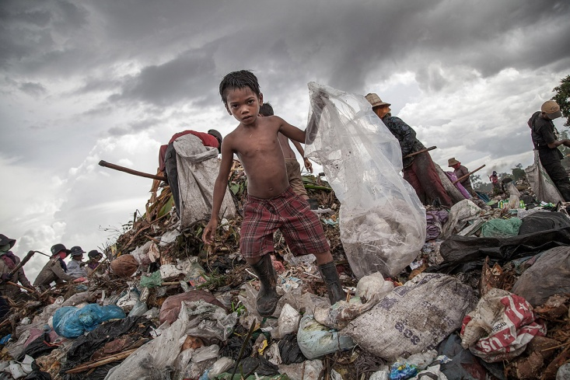
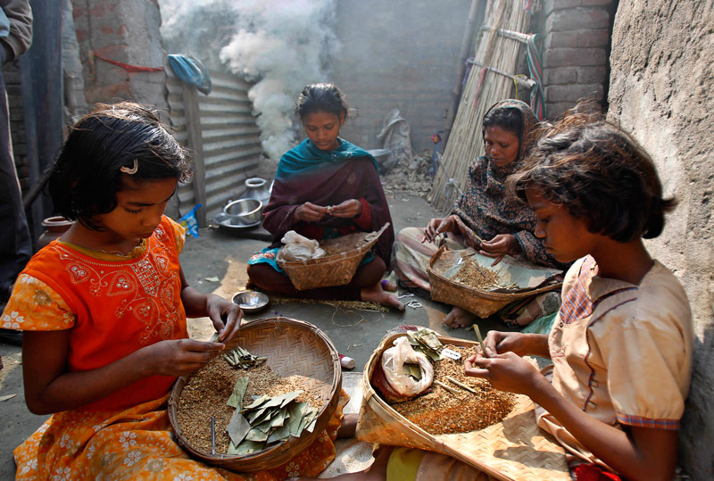

Slide 5
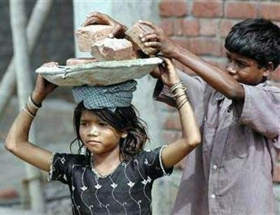
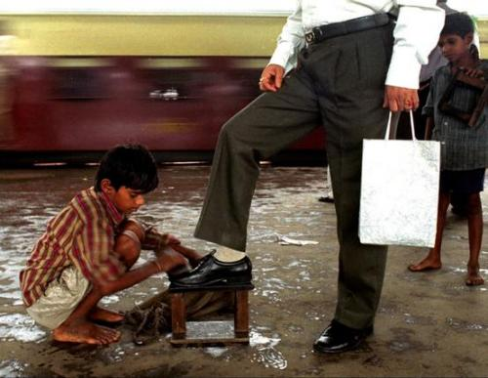

Slide 6
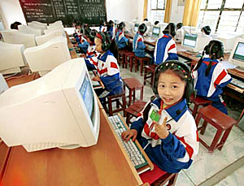
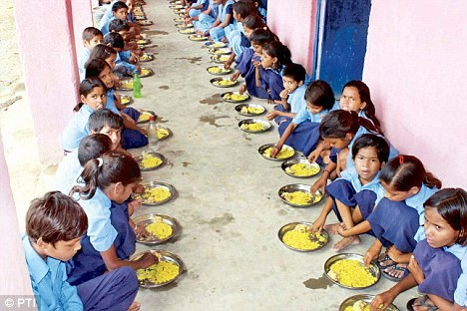

Slide 7



Slide 8
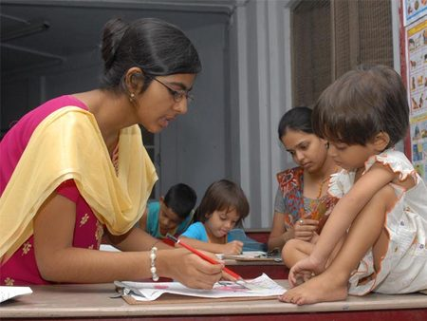
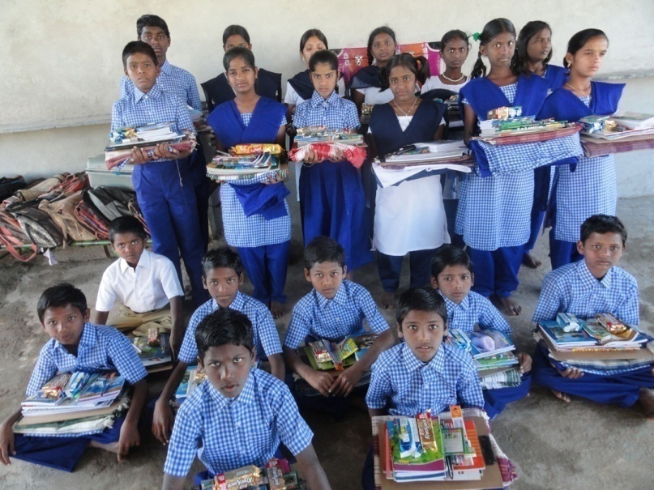

Slide 9
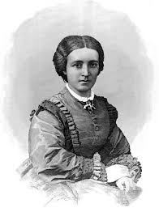
फ्लोरेंस नाइटिंगेल

Slide 10
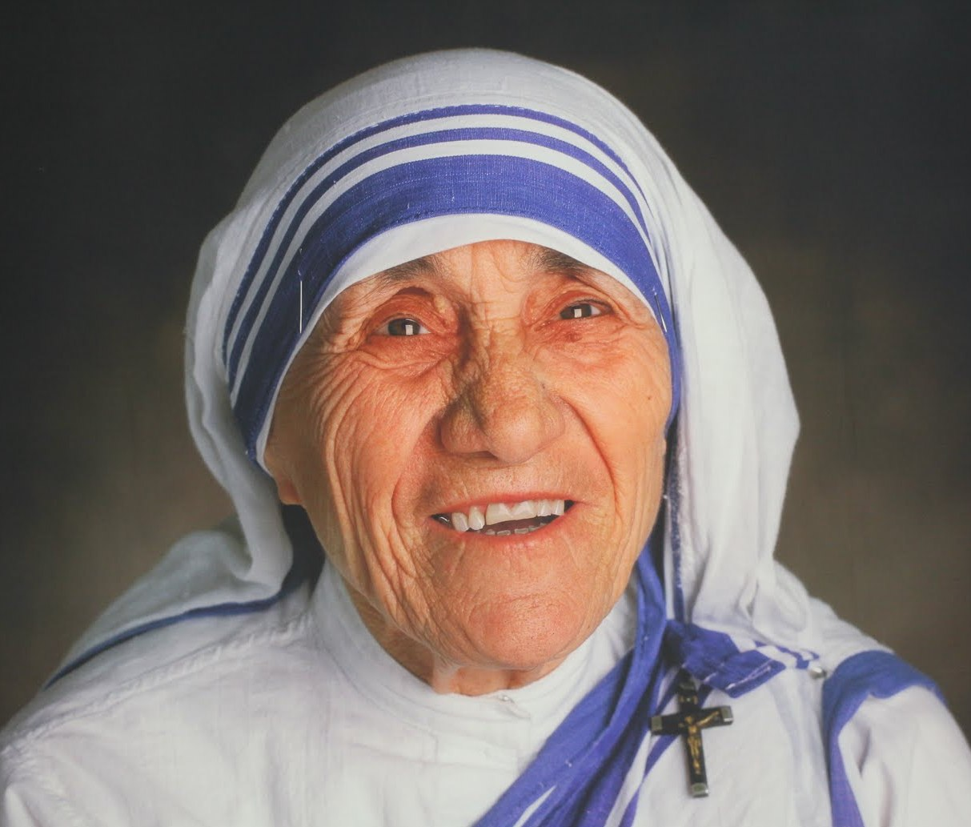
मदर टेरेसा
जन्म - 26 अगस्त 1910
मृत्यु – सितम्बर 1997

Slide 11
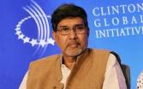
कैलाश सत्यार्थी

Slide 12
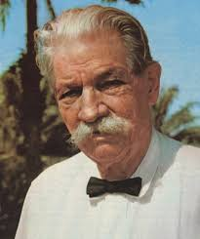

Slide 13
tks O;fDr viuk thou vlgk;] ihfMr] fu/kZu rFkk detksj yksxks dh lsok esa lefiZr dj nsrs gSa vkSj yksxks dh enn ;k lgk;rk djuk vius thou dk y{; cuk ysrs gSA ges'kk yksxks dk mn~/kkj djus esa yxs jgrs gS]mUgsa ge elhgk dgrs gS

Slide 14
/kU;okn

